Slide 1
Geografinės J. Apučio „Keleivio novelių“ vietos
Sudarė Dovilė Gavelytė,
Lietuvių filologijos IV kurso studentė

Slide 2
J. Apučio novelių rinkinyje „Keleivio novelės“ yra 123 vietų paminėjimai.
Jie vartojami 17-oje iš visų 22 rinkinio novelių (72,7 %).
Bent po vieną kartą paminėtos 70 skirtingų geografinių vietų.
Interaktyvaus žemėlapio su informacija apie kiekvieną paminėjimą nuoroda:
https://vu-lt.maps.arcgis.com/apps/instant/portfolio/index.html?appid=63431664f1a94dc7a789c3f7fb4327fa

Slide 3
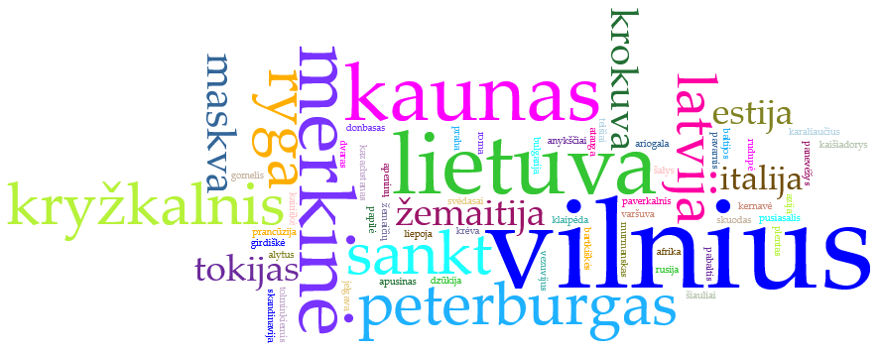
Dažniausiai J. Apučio minimi vietų pavadinimai

Slide 4
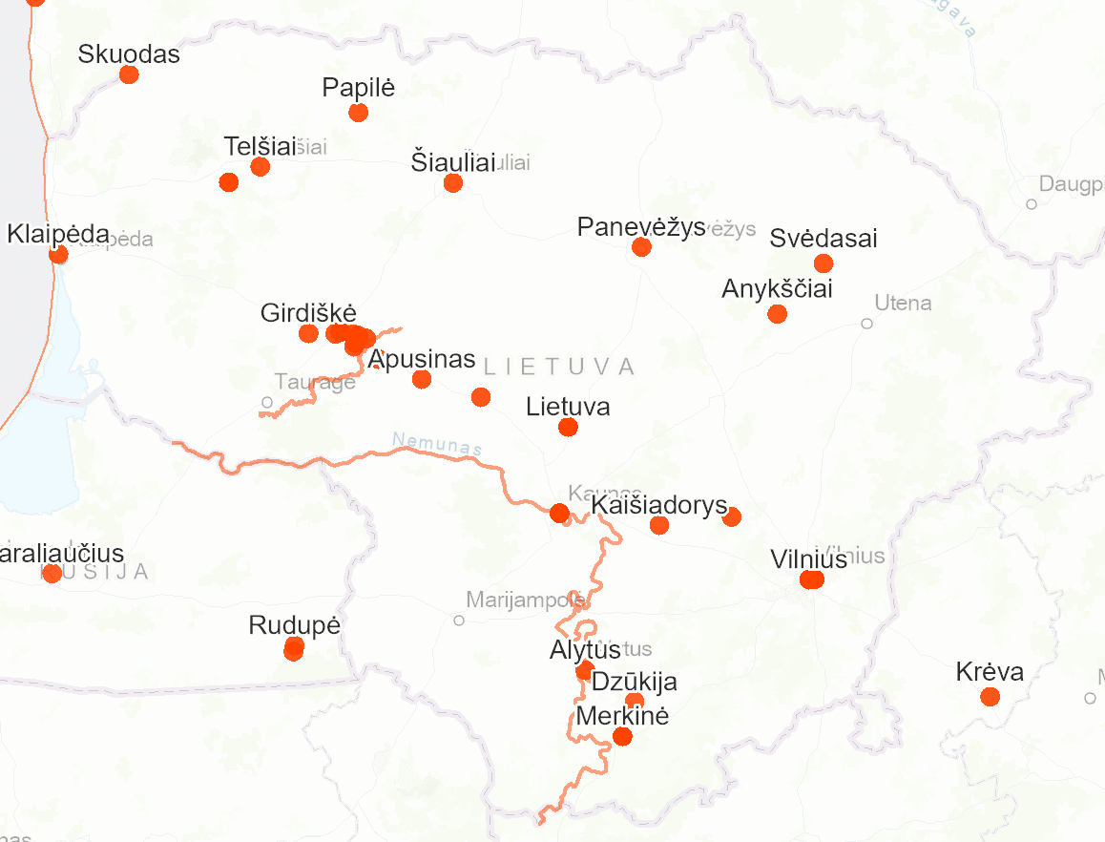
„Keleivio novelėse“ paminėtos Lietuvos vietos

Slide 5
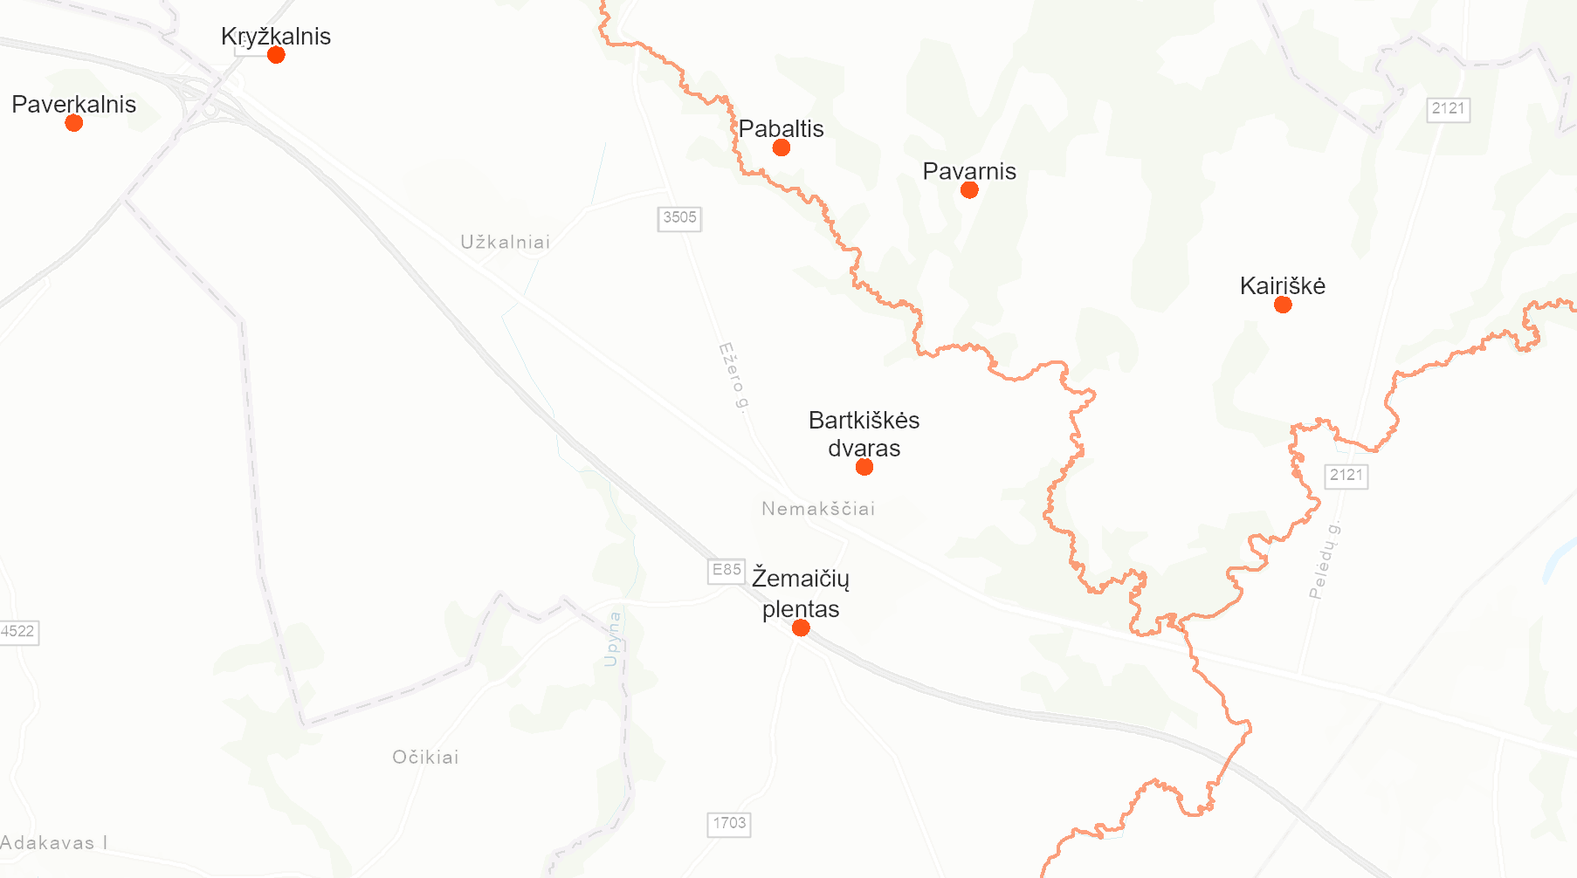
„Keleivio novelėse“ paminėtos vietos netoli Nemakščių miestelio
J. Aputis gimė 1936 m. birželio 8 d. Balčiuose, Nemakščių seniūnijoje (Raseinių rajonas).

Slide 6
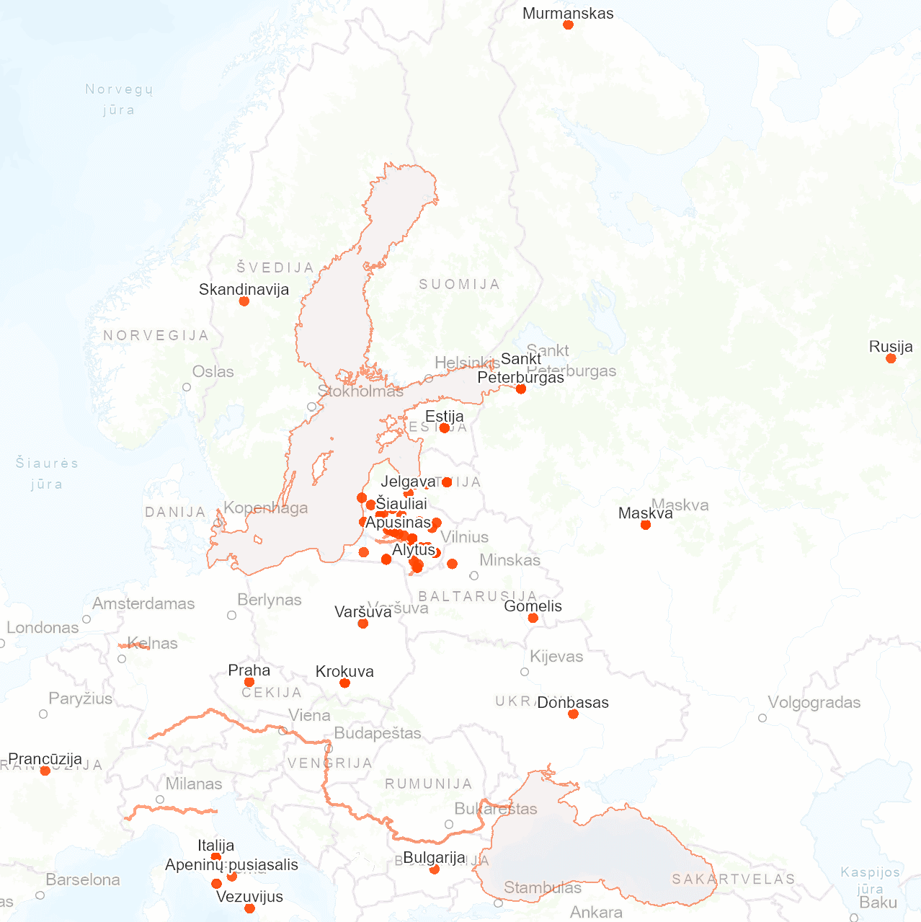
„Keleivio novelėse“ paminėtos Europos vietos

Slide 7
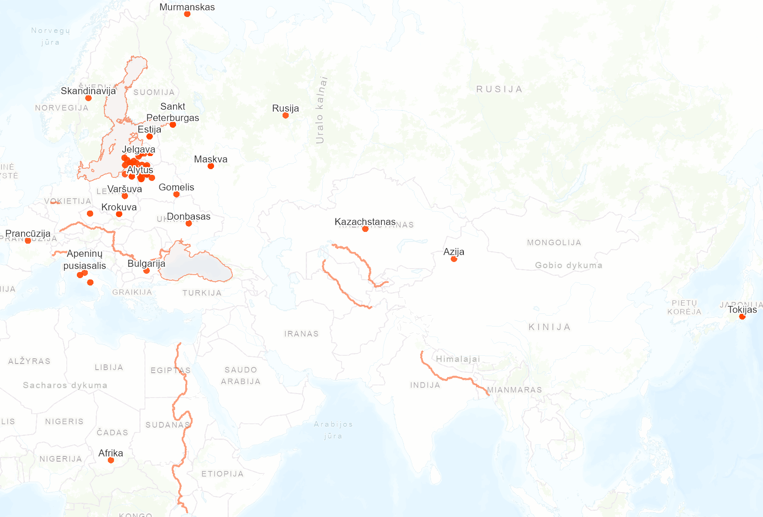
„Keleivio novelėse“ paminėtos pasaulio vietos

Slide 8
Vietų paminėjimai pagal dažnį
Daugiausia kartų paminėta:
Balčia (15 paminėjimų),
Vilnius (9),
Šešuvis (7),
Lietuva (5),
Kaunas (4),
Merkinė (4)

Slide 9
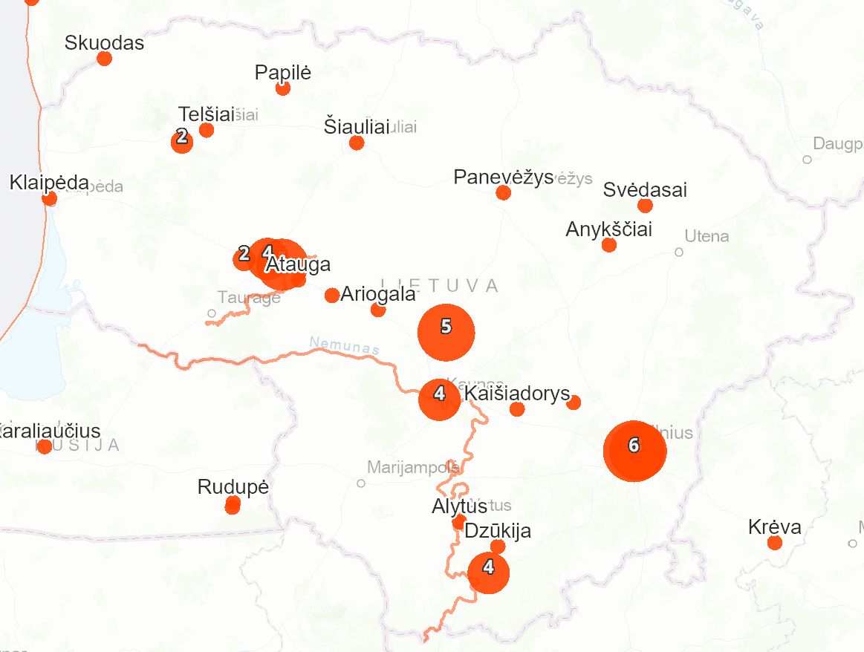
„Keleivio novelių“ Lietuvos vietos pagal paminėjimų dažnį

Slide 10
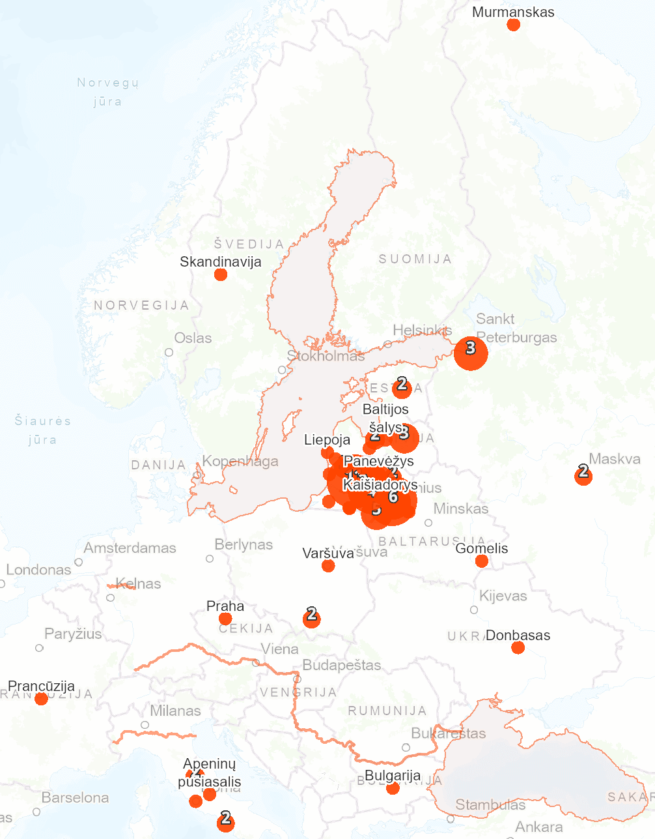
„Keleivio novelių“ Europos vietos pagal paminėjimų dažnį

Slide 11
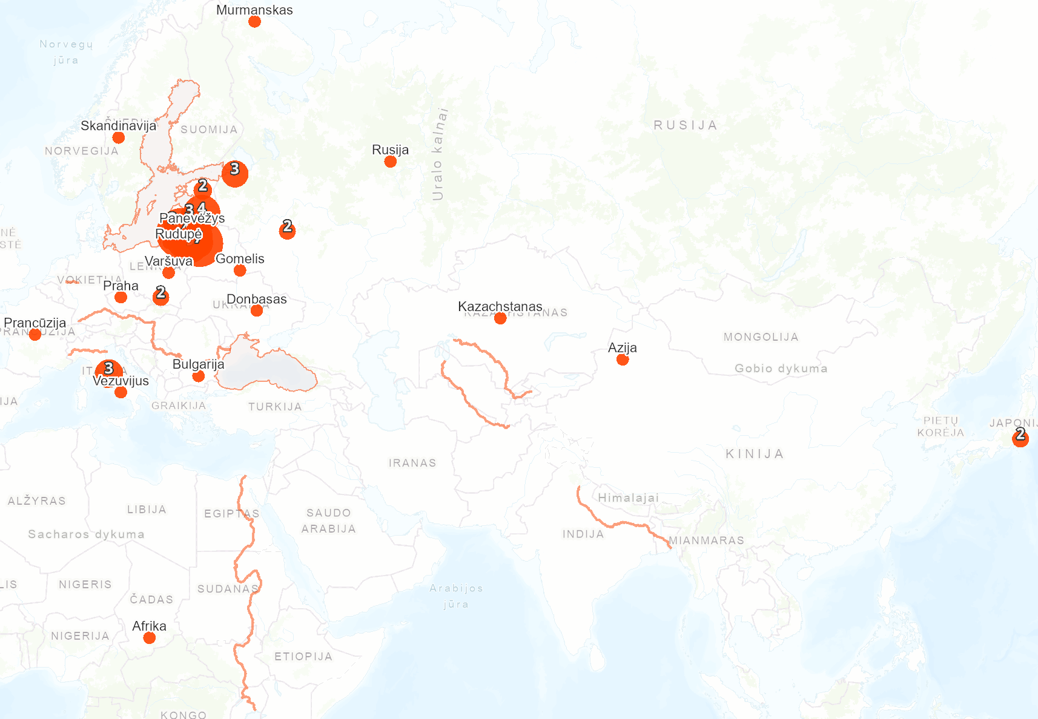
„Keleivio novelių“ pasaulio vietos pagal paminėjimų dažnį

Slide 12
Vietų skirstymas pagal paminėjimo tipą
Žemėlapiuose išskirti trys vietų tipai:
Veiksmo vietos.
Įsivaizduojamos vietos, su kuriomis veikėjai tiesiogiai nesąveikauja. Šios vietos apmąstomos kultūriniame kontekste arba paminėtos novelės pavadinime.
Didelį plotą apimančios teritorijos, pvz., Lietuva, Dzūkija ir kt.

Slide 13
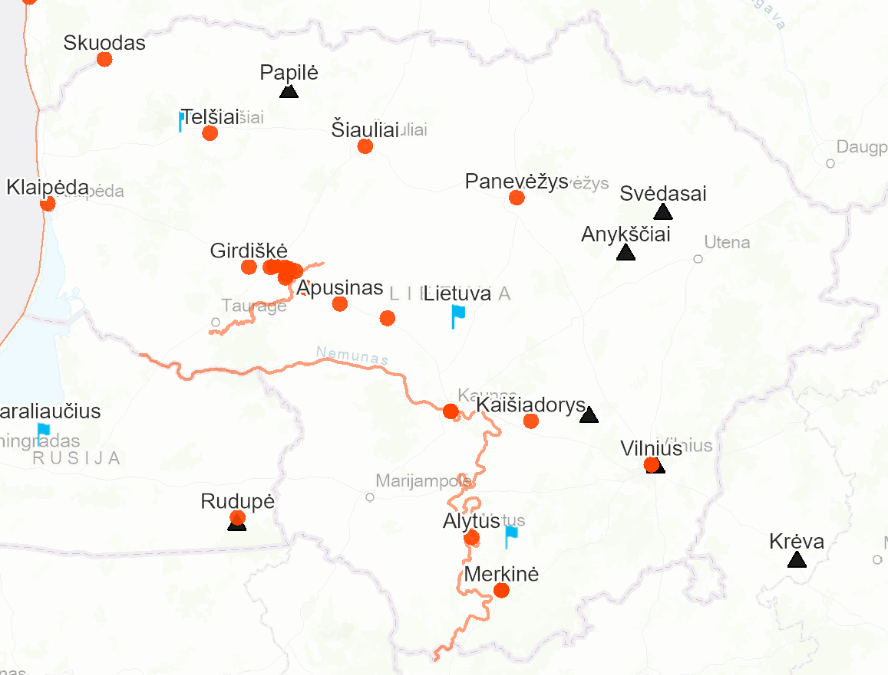
„Keleivio novelių“ Lietuvos vietos, išskirtos pagal tipus
– veiksmo vietos
– įsivaizduojamos arba pavadinime
paminėtos vietos
– paminėtos teritorijos

Slide 14
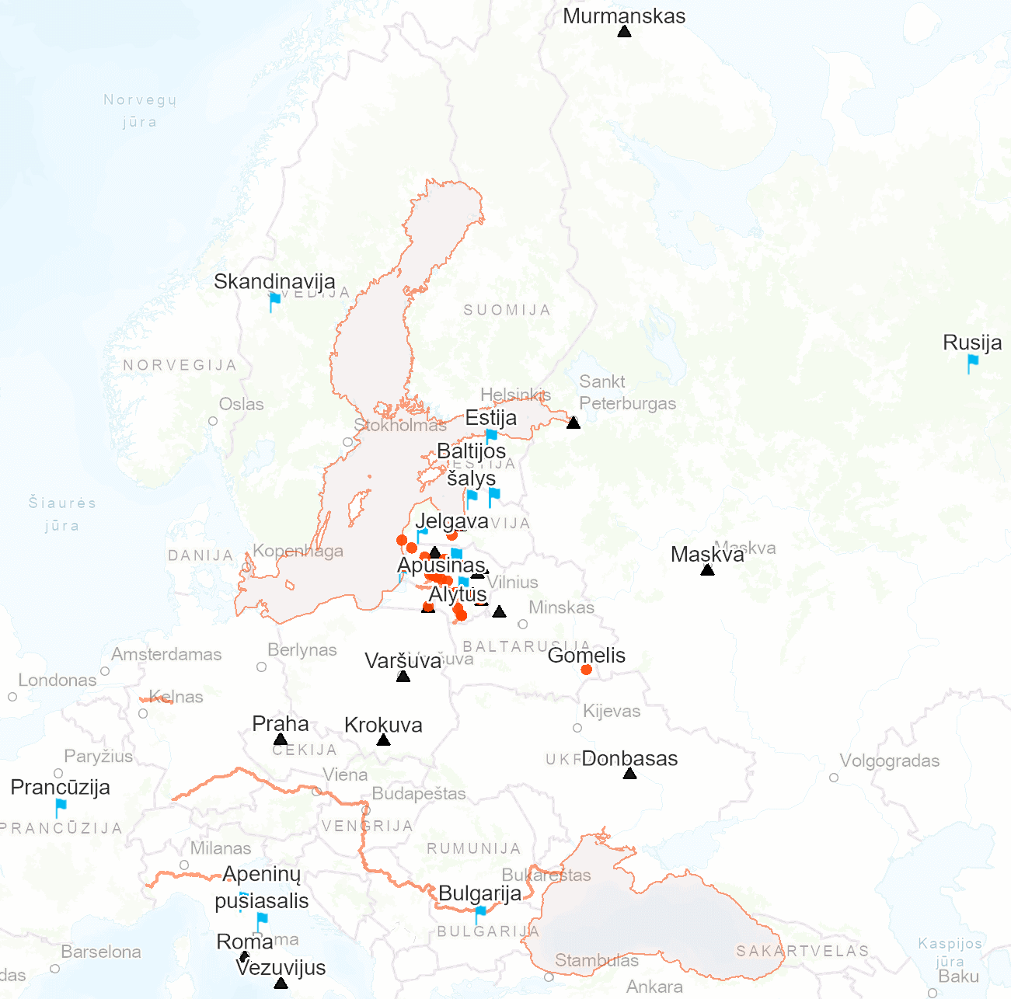
„Keleivio novelių“ Europos vietos, išskirtos pagal tipus
– veiksmo vietos
– įsivaizduojamos arba pavadinime
paminėtos vietos
– paminėtos teritorijos

Slide 15
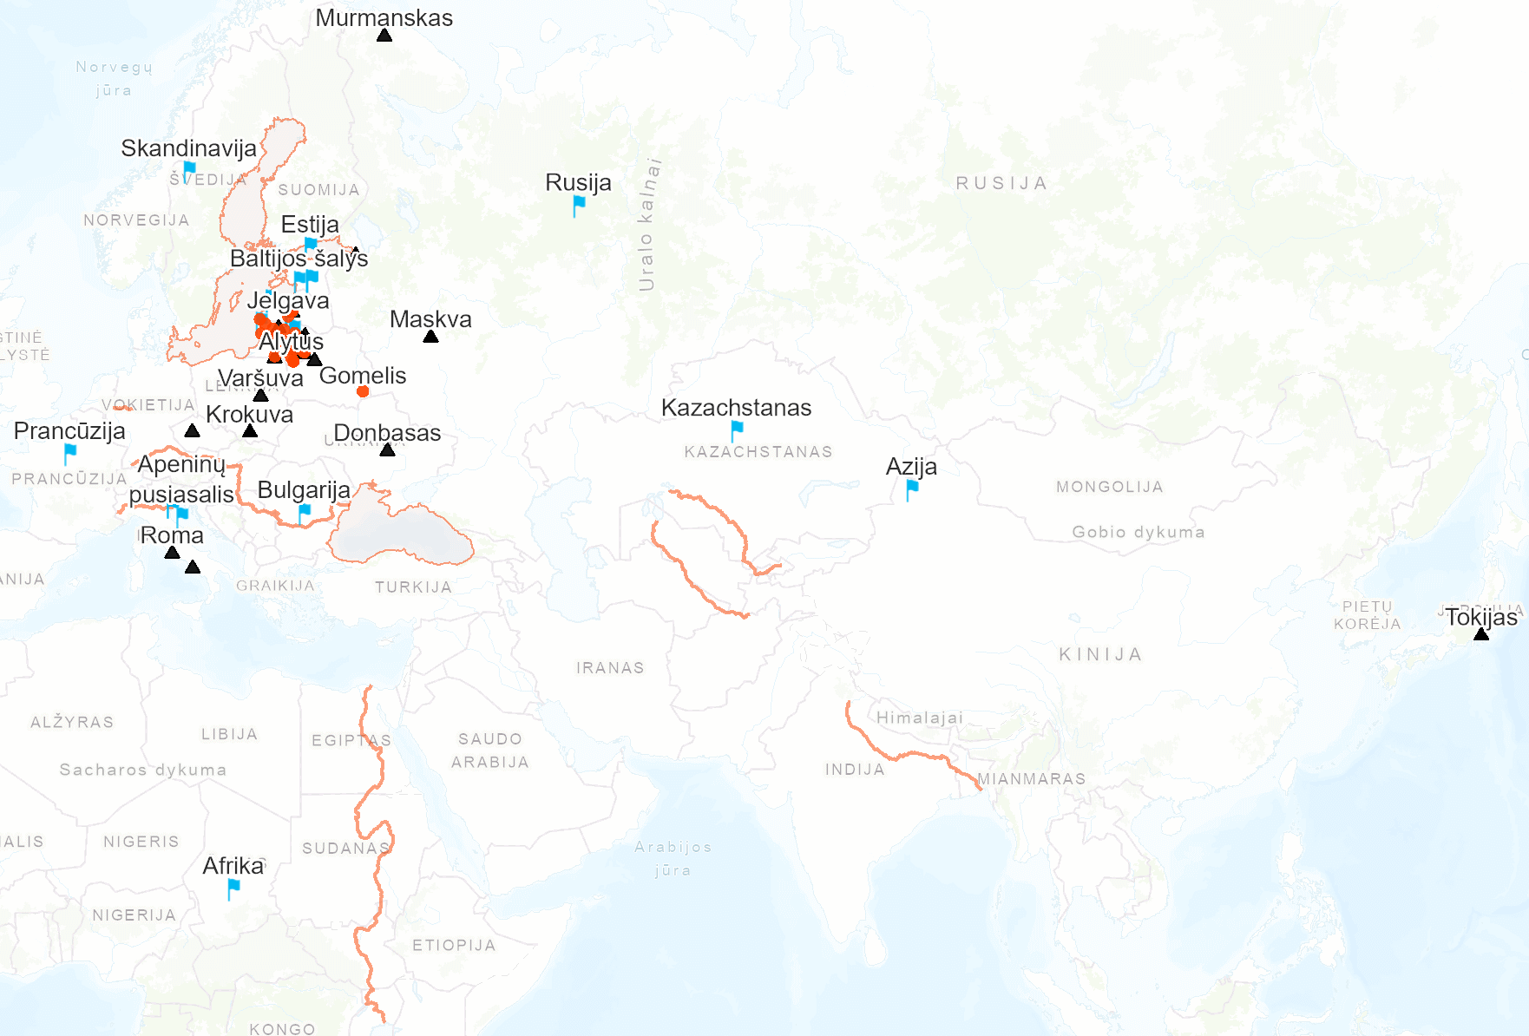
„Keleivio novelių“ pasaulio vietos, išskirtos pagal tipus
– veiksmo vietos
– įsivaizduojamos arba pavadinime
paminėtos vietos
– paminėtos teritorijos

